Slide 1
Kindergroßveranstaltung der KJSÖ
www.jungschar.at
www.kaleidio.at

Slide 2
Kindergroßveranstaltung der KJSÖ
www.kaleidio.at
2

Slide 3
Inhalt der Präsentation
Rahmenbedingungen
Hardfacts
Quartiere
Verpflegung
Kinderschutz
Sicherheit
Umgang mit Covid
Programm
Tagesablauf
Erlebniswelten
Freies Programm
Abendgestaltung
Organisatorisches
Preis
Betreuungsschlüssel
Anmeldung
Webseite
Social Media
Kindergroßveranstaltung der KJSÖ
www.kaleidio.at
3

Slide 4
Rahmenbedingungen
Kindergroßveranstaltung der KJSÖ
www.kaleidio.at
4

Slide 5
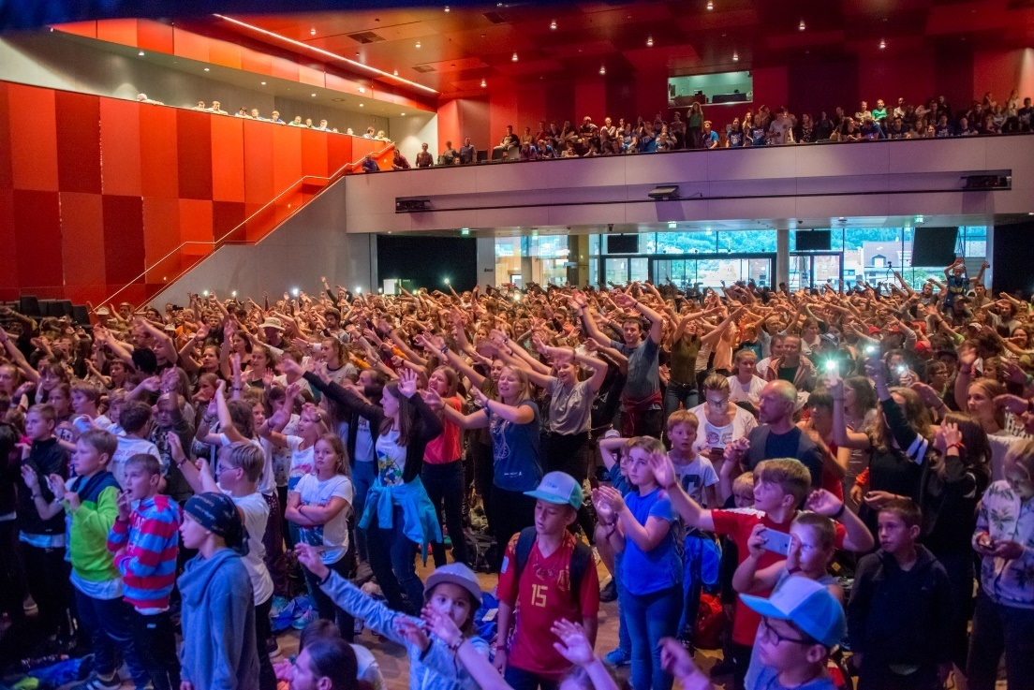
WANN und WO und WER?
Sonntag, 10.Juli - Samstag, 16.Juli 2022 in Steyr (Oberösterreich)
1.500 Jungscharkinder, Ministrant*innen (8-14 Jahre), Gruppenleiter*innen aus ganz Österreich
Kindergroßveranstaltung der KJSÖ
www.kaleidio.at
5

Slide 6
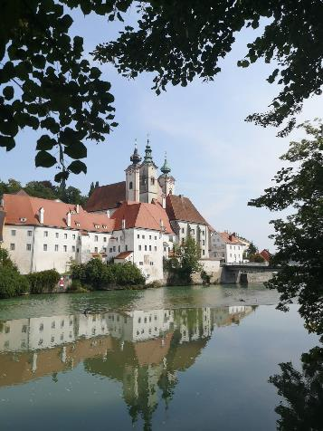
Steyr, Oberösterreich
Kindergroßveranstaltung der KJSÖ
www.kaleidio.at
6

Slide 7
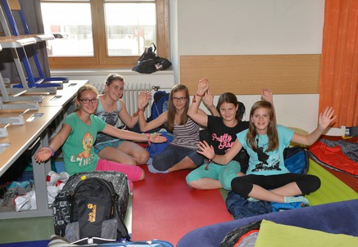
Quartiere
Kinder und Gruppenleiter*innen sind in Steyrer Schulen untergebracht.
Die Pfarrgruppe schläft gemeinsam in einer Schule und wird nicht getrennt.
Es werden circa 10-15 Kinder gemeinsam in einem Klassenraum wohnen. Isomatten und Schlafsäcke werden von den Kindern mitgebracht.
Ein Schulteam sorgt gemeinsam mit den Gruppenleiter*innen rund um die Uhr für das Wohl und die Aufsicht der Kinder.
Kindergroßveranstaltung der KJSÖ
www.kaleidio.at
7

Slide 8
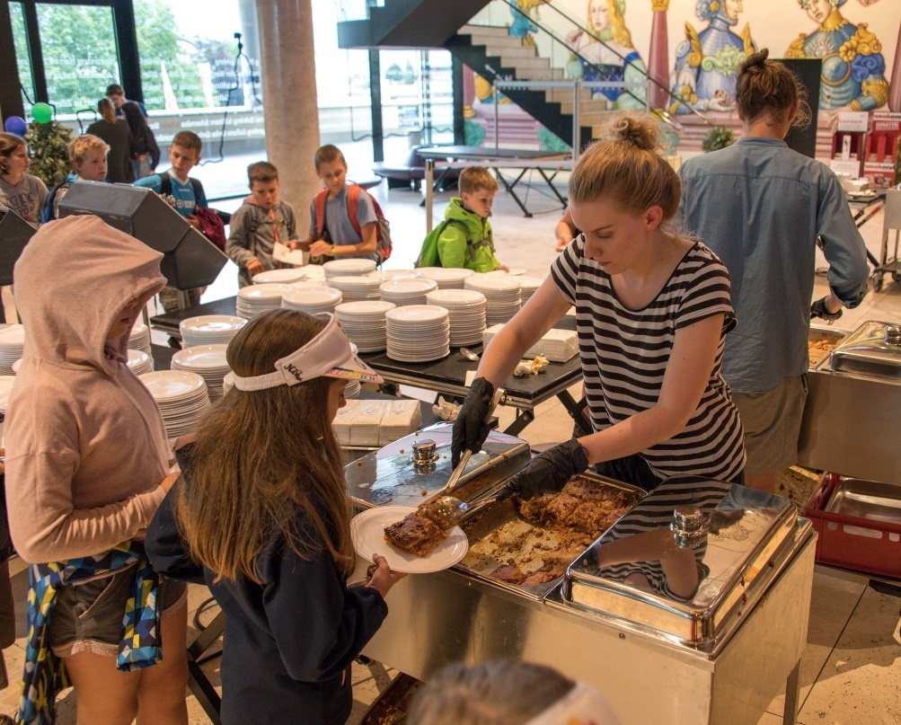
Verpflegung
Gutes Essen ist für das Wohlbefinden der Kinder wichtig. Deswegen wird die Verpflegung am Kaleidio von einem professionellem Catering übernommen.
Frühstück, Mittag- und Abendessen wird an einem zentralen Ort täglich ausgegeben.
Erstes Essen: Sonntag Abendessen
Letztes Essen: Samstag Frühstück
Beim Essen wird auf einen hohen Anteil Bioqualität und Regionalität wertgelegt.
Saft- und Snackstationen stehen in den Erlebniswelten und den Quartieren bereit.
(Trinkflaschen mitnehmen!)
Kindergroßveranstaltung der KJSÖ
www.kaleidio.at
8

Slide 9
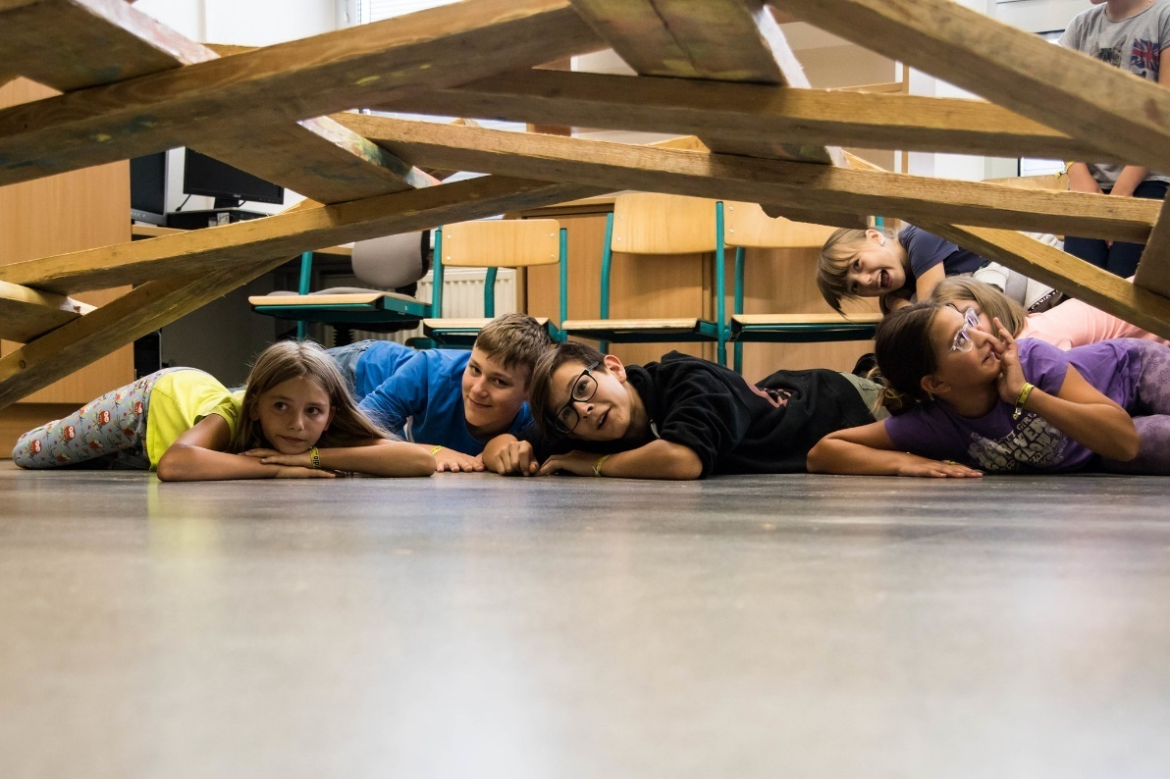
Kinderschutz
Das Kaleidio soll eine Ort sein, wo alle Kinder, Gruppenleiter*innen und Mitarbeitenden sich wohlfühlen können. Deswegen wird Kinderschutz am Kaleidio großgeschrieben.
Alle Mitarbeitenden müssen eine sechsstündige Kinderschutz- und Gewaltpräventionsschulung, die von den offiziellen kirchlichen Stabsstellen organisiert wird, absolvieren.
Gruppenleiter*innen bekommen im Vorhinen Informationen und Material, um mit eventuellen schwierigen Situationen gut umgehen zu können.
Ein eigenes Kinderschutzteam ist am Kaleidio in alle Situationen Ansprechpartner*in für Kinder und Gruppenleiter*innen.
Kindergroßveranstaltung der KJSÖ
www.kaleidio.at
9

Slide 10
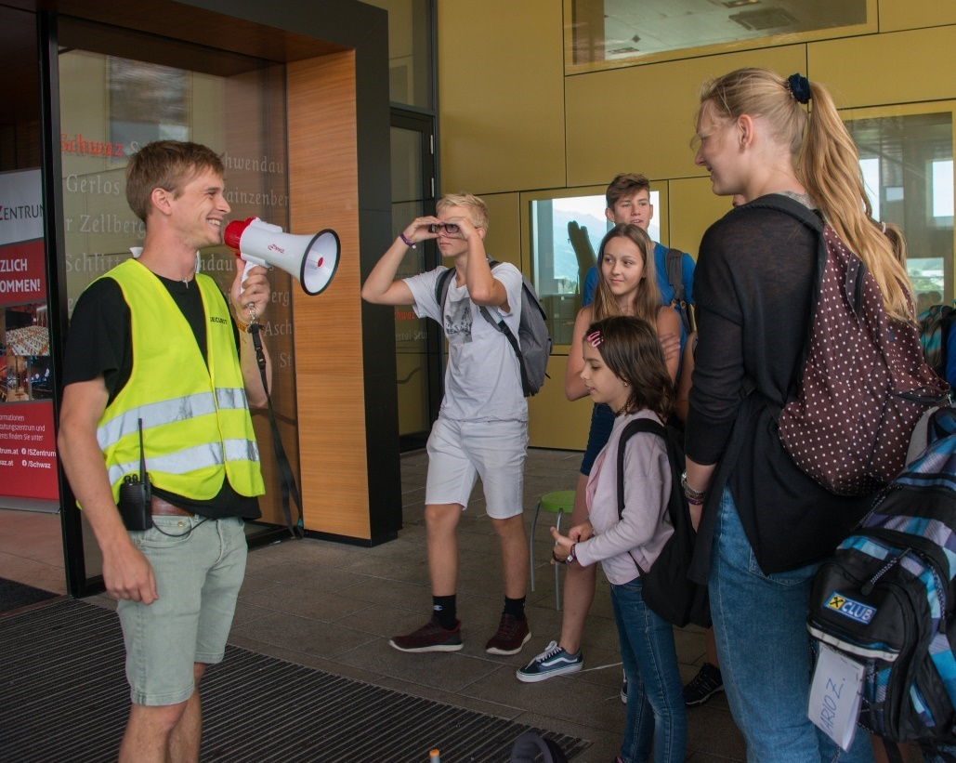
Sicherheit
Ein Sicherheitsteam unterstützt die Gruppenleiter*innen auf den Wegen zwischen den Veranstaltungsorten und ist in Kontakt mit den lokalen Einsatzorganisationen.
Die medizinische Versorgung übernimmt ein Ersthelfer*innenteam, das mit örtlichen Ärzt*innen zusammenarbeitet.
Kindergroßveranstaltung der KJSÖ
www.kaleidio.at
10

Slide 11
Umgang mit Covid
Das Kaleidio soll eine sichere und gesunde Woche für alle sein!
Deswegen gibt es am Kaleidio…
… einen Expert*innenrat, der bei der Erstellung der Sicherheits- und Hygienemaßnahmen unterstützt.
… ein Präventionskonzept und Covid-Beauftragte.
…Schulungen der Mitarbeitenden zu Hygienemaßnahmen.
… vermutlich einen verpflichtenden Nachweis über eine geringe epidemiologische Gefahr aller Teilnehmenden.
Genaue Maßnahmen werden an die Situation im Juli 2022 angepasst und rechtzeitig kommuniziert!
Kindergroßveranstaltung der KJSÖ
www.kaleidio.at
11

Slide 12
Programm
Kindergroßveranstaltung der KJSÖ
www.kaleidio.at
12

Slide 13
Tagesablauf
Am Sonntag (10.7.) Nachmittag ist die offizielle Anreise, am Samstag (16.7.) Vormittag die Abreise.
Wecken, Waschen
Frühstück
Programm in Erlebniswelten / Freies Programm
Mittagessen
Freies Programm / Erlebniswelten (2 NM)
Abendessen
Abendveranstaltungen / Freies Programm
Nachtruhe
Kindergroßveranstaltung der KJSÖ
www.kaleidio.at
13

Slide 14
Erlebniswelten
Jeden Tag besuchen die Kinder eine Erlebniswelt. Dort tauchen sie in spannende Geschichten ein und probieren sich in unterschiedlichen Workshops zu verschiedenen Themenschwerpunkten aus.
Es gibt eine Ganztageswelt, wo die Kinder den ganzen Tag verbringen. An den anderen Tagen besuchen sie eine Halbtageswelt. Die andere Tageshälfte kann innerhalb der Pfarrgruppe individuell gestaltet werden.
Kindergroßveranstaltung der KJSÖ
www.kaleidio.at
14

Slide 15
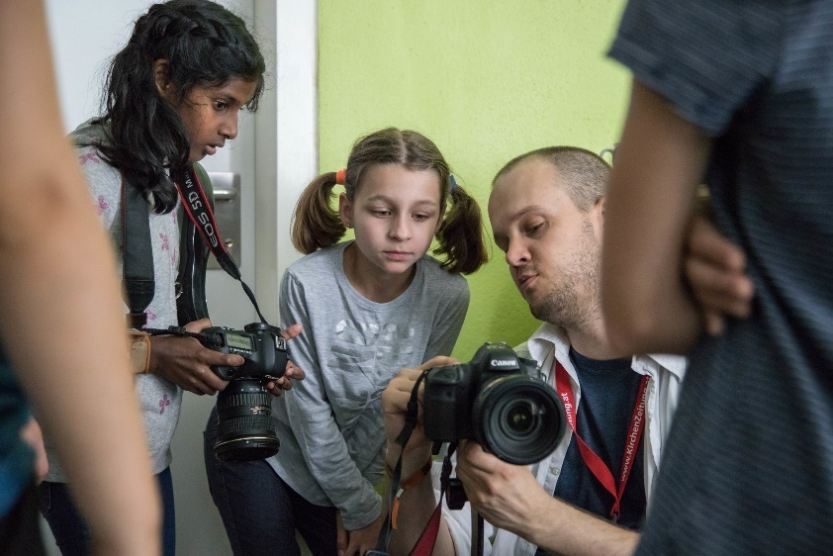
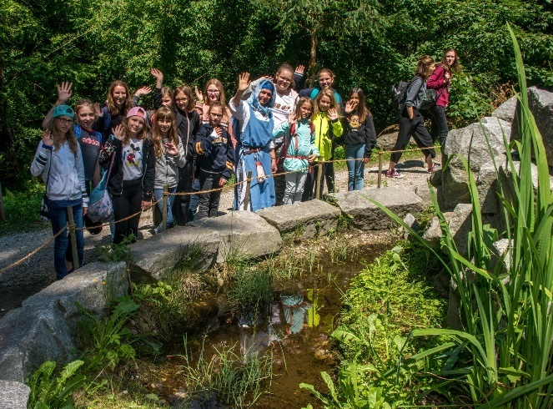
Erlebniswelten
Kinderstadt - Perspektivia
In dieser Erlebniswelt gestalten die Kinder an einem Ganztag in verschiedenen Workshops eine Stadt neu. Sie blicken gemeinsam in unterschiedliche Berufe hinein und schauen sich verschiedene Bereiche in der Stadt an. Vom Beauty Salon bis zum Yoga Studio ist hier für jedes Kind etwas dabei.
Bibelwelt - Im Strudel der Zeit
Hilfe! In der Bibelwelt sind viele Geschichten aus der Bibel durcheinander gepurzelt. Bei unterschiedlichen Stationen machen sich Kinder auf die Suche nach den Fehlern und versuchen die Geschichten wieder richtig zusammenzusetzen.
Kindergroßveranstaltung der KJSÖ
www.kaleidio.at
15

Slide 16
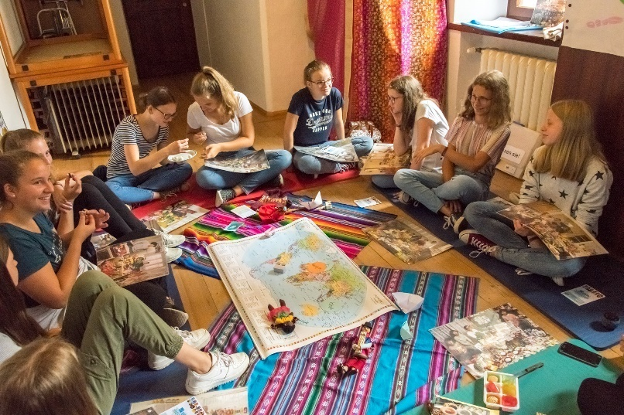
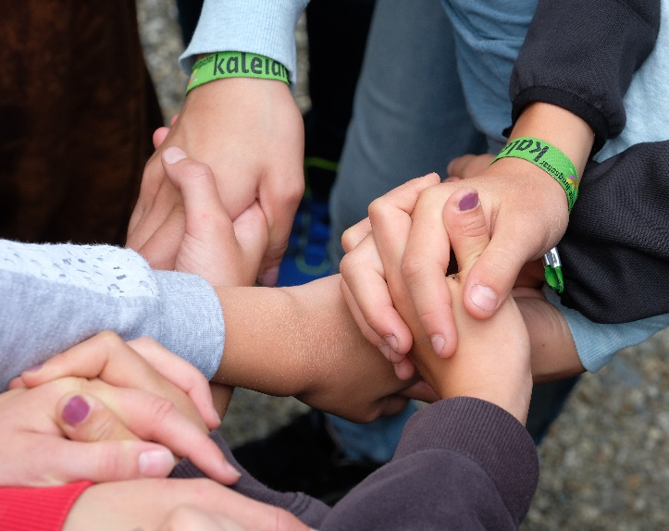
Erlebniswelten
Unter dem Sternenzelt
In der entwicklungspolitischen Erlebniswelt gehen die Kinder gemeinsam mit dem Stern Lemmih auf Entdeckungsreise um neue Länder, Kulturen und Dinge auf der Erde kennenzulernen.
Natur und Outdoor Welt
In dieser Erlebniswelt geht es nach draußen in die freie Natur. Kinder und ihre Gruppenleiter*innen verbringen einen Nachmittag im Freien und lernen ihre Umwelt besser kennen.
Kindergroßveranstaltung der KJSÖ
www.kaleidio.at
16

Slide 17
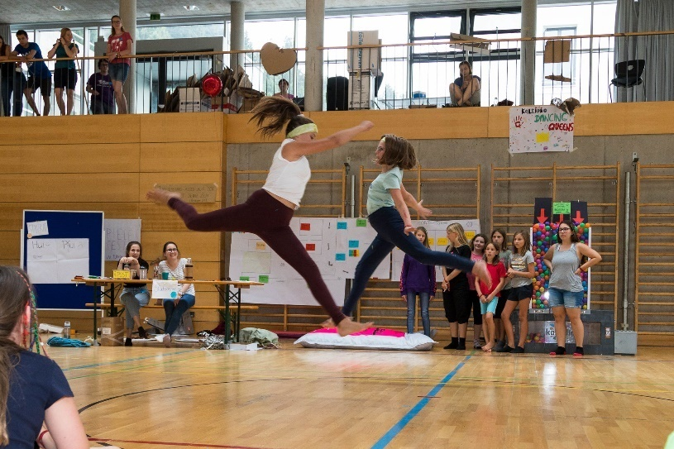
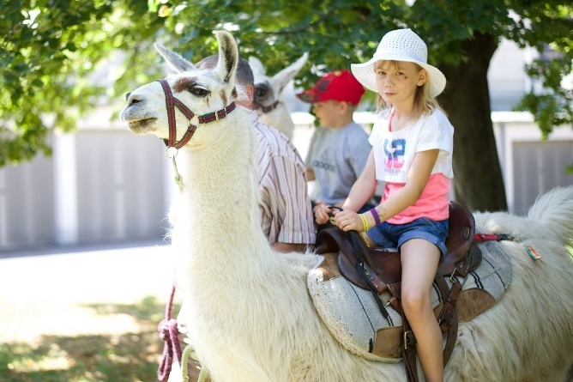
Erlebniswelten
Superpower:Loading
In der Erlebniswelt "Lobby" lernen die Kinder Kinderrechte kennen und treffen auf Superheld*innen die sich für diese einsetzen.
Freies Programm
Außerhalb der Erlebniswelten könnt ihr euch ein abwechslungsreiches Programm individuell für eure Pfarre zusammenbasteln. Vom Besuch im Freibad über Ausflüge in die Umgebung bis zu spannenden Workshops ist alles mit dabei.
.
Kindergroßveranstaltung der KJSÖ
www.kaleidio.at
17

Slide 18
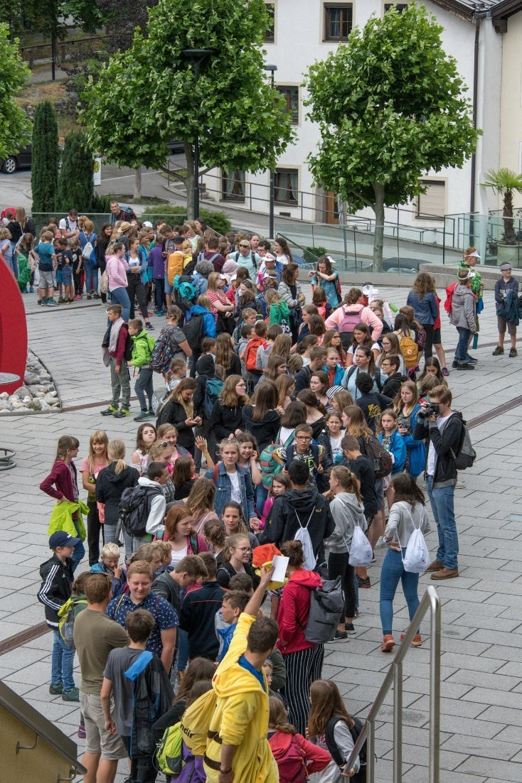
Reisegruppen
Damit eure Gruppe möglichst viele Leute kennen lernen kann und ihr auch immer mit den letzten Informationen ausgerüstet seid, gibt es die Reisegruppen.
Eine Reisegruppe besteht aus ca. 300 Leuten und ist in den Erlebniswelten am Vormittag gemeinsam unterwegs.
Kindergroßveranstaltung der KJSÖ
www.kaleidio.at
18

Slide 19
Reisegruppen
Eure zwei bis drei Reiseleiter*innen sorgen stets für einen reibungslosen Ablauf, stehen euch mit Rat und Tat jederzeit zur Seite und führen euch zu den Programmpunkten. Damit werden auch die Gruppenleiter*innen entlastet.
Am Abend bekommen die Gruppenleiter*innen von den Reisegruppenleiter*innen die Infos für den nächsten Tag.
Kindergroßveranstaltung der KJSÖ
www.kaleidio.at
19

Slide 20
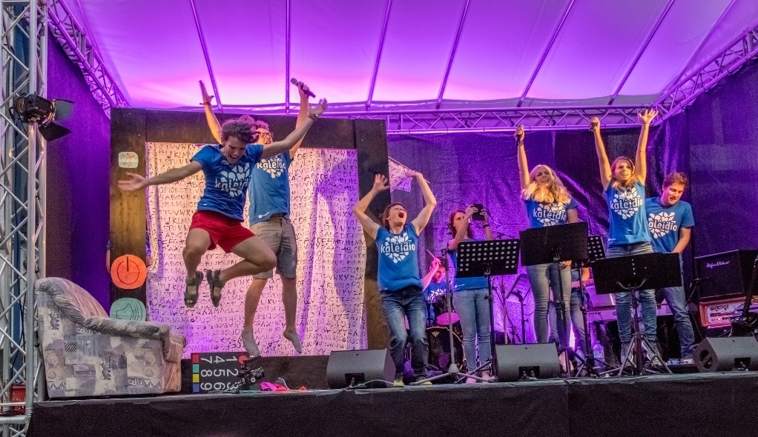
Abendprogramme
Gemeinsame Abende:
Sonntag Abend: große Eröffnungsshow
Mittwoch Abend: gemeinsamer Gottesdienst
Freitag Abend: gemeinsame Abschlussshow
Die restlichen Abende können als Gruppe frei gestaltet werden. Angebote des freien Programms und Räumlichkeiten zum gemeinsamen Spielen stehen zur Verfügung.
Kindergroßveranstaltung der KJSÖ
www.kaleidio.at
20

Slide 21
Organisatorisches
Kindergroßveranstaltung der KJSÖ
www.kaleidio.at
21

Slide 22
Preis
Kinderpreis: 225 Euro
Darin enthalten sind: die Verpflegung, die Unterkunft in Schulen, das gesamte organisierte Programm und pro acht Kindern des selben Geschlechts ein*e Gruppenleiter*in.
Die Anreise muss individuell organisiert werden. Wir werden wieder versuchen, in Kooperation mit der ÖBB eine möglichst günstige und nachhaltige Anreise zu ermöglichen. Über diese Sonderangebote werden wir euch noch informieren.
Unterstützungsfonds (Eltern können direkt beim Kaleidio um finanzielle Unterstützung ansuchen – Infos auf der Webseite)
Gruppenleiter*innenpreis: GLs die zur Sicherung der Aufsichtspflicht notwendig sind, zahlen nichts.
Kindergroßveranstaltung der KJSÖ
www.kaleidio.at
22

Slide 23
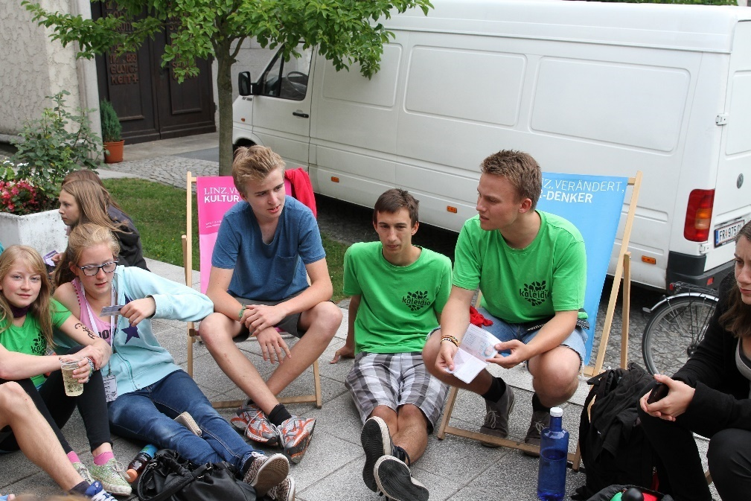
Betreuungsschlüssel
Ein*e Gruppenleiter*in kann höchstens für 8 Kinder
im Alter von 8 bis 14 Jahren gleichen Geschlechts die
Verantwortung und Aufsichtspflicht übernehmen.
Bei gemischten Gruppen (Mädchen und Buben) müssen dementsprechend Gruppenleiterinnen und Gruppenleiter mitfahren.
Nur Gruppenleiter*innen, die für die Betreuung der Kinder notwendig sind, zahlen nichts. Alle weiteren zahlen den gesamten Teilnehmer*innen-Beitrag. Pro Pfarre muss mindestens ein*e Gruppenleiter*in 18 Jahre alt sein, die anderen Gruppenleiter*in müssen mindestens 15 Jahre alt sein.
Kindergroßveranstaltung der KJSÖ
www.kaleidio.at
23

Slide 24
Anmeldung – anmeldung.kaleidio.at
Schritt 1: Bis 31.01.2022 müssen die Zahlen eurer Gruppen im Anmeltetool eingetragen und die Anzahlung (75 € pro Kind) eingezahlt sein.
Schritt 2: Die Pfarrverantwortlichen tragen Namen, Geburtsdatum und Geschlecht der Kinder und Begleitpersonen im Anmelde-Tool bis zum 1.3.2022 ein!
Schritt 3: Im letzten Schritt, müssen dann, bis 1.4.2022, die genauen Daten der Kinder und Begleitpersonen von den Erziehungsberechtigten über einen Link auf der Homepage eingetragen werden.
Kindergroßveranstaltung der KJSÖ
www.kaleidio.at
24

Slide 25
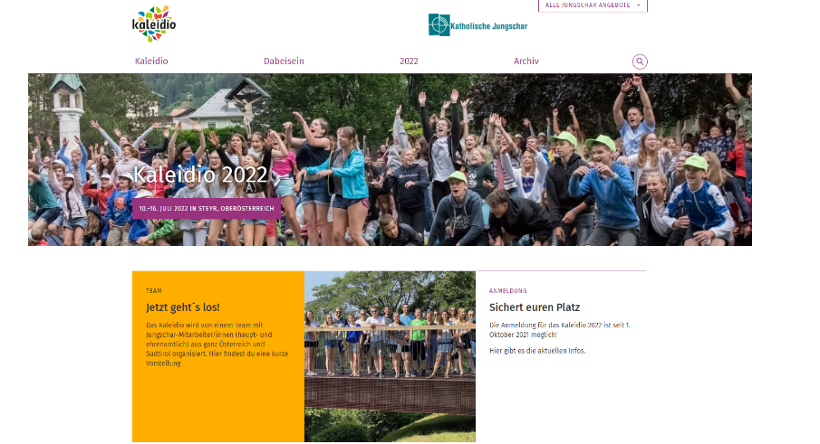
www.kaleidio.at
Kindergroßveranstaltung der KJSÖ
www.kaleidio.at
25

Slide 26
Social Media
Kindergroßveranstaltung der KJSÖ
www.kaleidio.at
26

